Slide 1
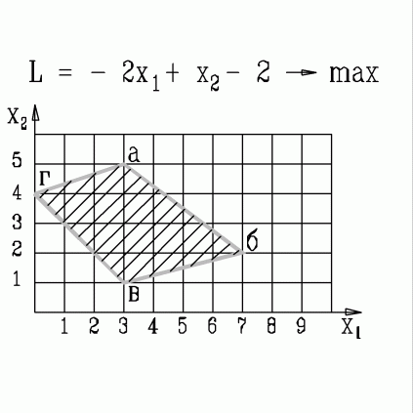
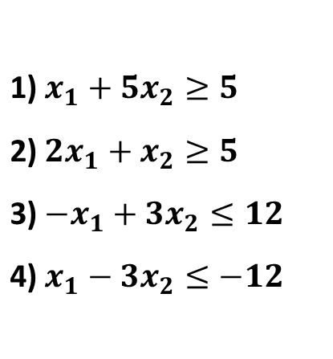
Область допустимых решений задачи представлена ниже на рисунке. Как будет записано ограничение (аг)
1) $x_{1}+5x_{2}≥5$ 2) $2x_{1}+x_{2}≥5$ 3) ${−x}_{1}+3x_{2}≤12$ 4) $x_{1}−3x_{2}≤−12$
Билет4, вопрос 1

Slide 2
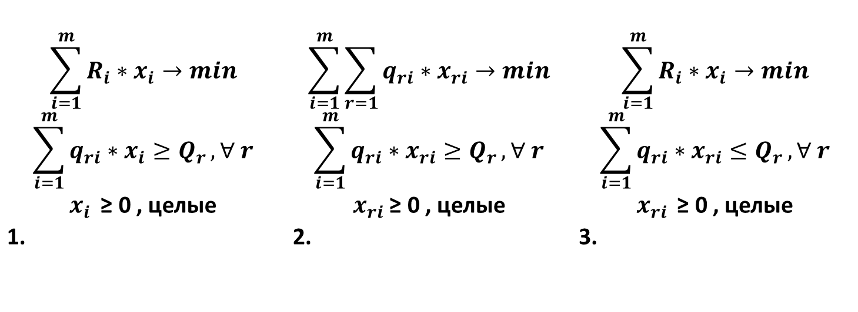

В плановом году в городе будут сооружаться дома m типов. Количество r-комнатных квартир в доме i-го типа равно $q_{ri}$. Стоимость строительства одного дома i-го типа составляет Ri тыс. руб. За год необходимо сдать в эксплуатацию не менее Qr r-комнатных квартир. Рассчитать план строительства жилых домов, обеспечивающий минимальные затраты на строительство. Какая из моделей верна?
$$\sum_{i=1}^{m}{R_{i}∗x_{i}→min}$$ $$\sum_{i=1}^{m}{q_{ri}∗x_{i}≥Q_{r}}, ∀ r$$ $x_{i }$ ≥ 0 , целые 1. | $$\sum_{i=1}^{m}{\sum_{r=1}{{q_{ri}∗x}_{ri}}→min}$$ $$\sum_{i=1}^{m}{q_{ri}∗x_{ri}≥Q_{r}}, ∀ r$$ $x_{ri}$ ≥ 0 , целые 2. | $$\sum_{i=1}^{m}{R_{i}∗x_{i}→min}$$ $$\sum_{i=1}^{m}{q_{ri}∗x_{ri}≤Q_{r}}, ∀ r$$ $x_{ri }$ ≥ 0 , целые 3.
Билет 4, вопрос 2

Slide 3
Каким из трех алгоритмов следует начать решение исходной задачи?
а) прямым симплекс-алгоритмом
б) двойственным симплекс-алгоритмом
в) двухэтапным симплекс-алгоритмом
Билет 4, вопрос 3

Slide 4





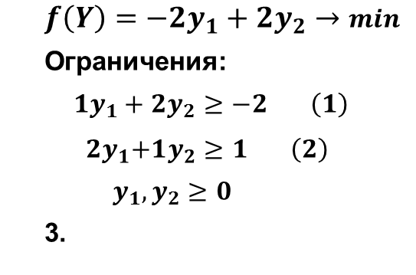

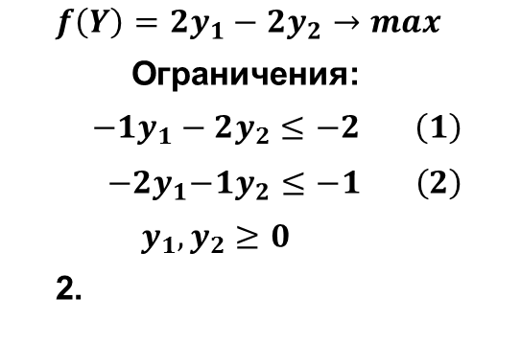
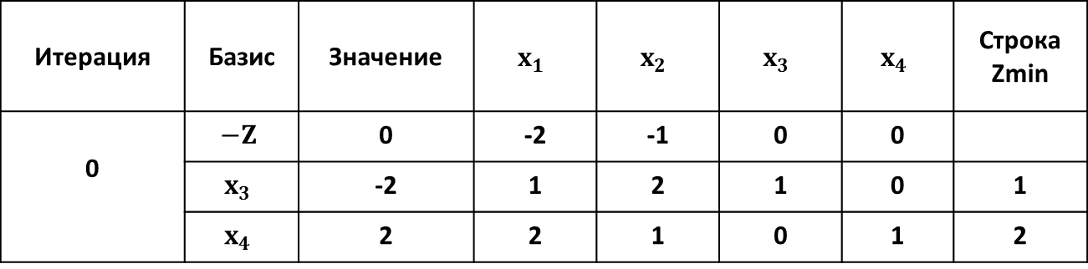
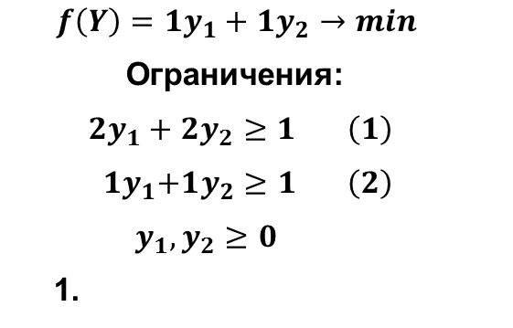
Дана начальная симплекс-таблица прямой (исходной) задачи линейного программирования, в которой $x_{1}$, $x_{2}$-основные переменные, $x_{3}$, $x_{4}$- дополнительные, Z –целевая функция
Итерация | Базис | Значение | $$x_{1}$$ | $$x_{2}$$ | $$x_{3}$$ | $$x_{4}$$ | Строка Zmin
0 | $$−Z$$ | 0 | -2 | -1 | 0 | 0
 | $$x_{3}$$ | -2 | 1 | 2 | 1 | 0 | 1
 | $$x_{4}$$ | 2 | 2 | 1 | 0 | 1 | 2
Укажите постановку двойственной ЗЛП, в которой $y_{1}, y_{2}$ - двойственные оценки ограничений исходной задачи.
$$f\left(Y\right)=1y_{1}+1y_{2}→min$$
Ограничения:
${2y}_{1}+2y_{2}≥1 \left(1\right)$
$${ 1y}_{1}+1y_{2}≥1 \left(2\right)$$
$y_{1},y_{2}≥0$
1.
$$f\left(Y\right)=2y_{1}−2y_{2}→max$$
Ограничения:
${−1y}_{1}−2y_{2}≤−2 \left(1\right)$
$${ −2y}_{1}−1y_{2}≤−1 \left(2\right)$$
$y_{1},y_{2}≥0$
2.
$$f\left(Y\right)=−2y_{1}+2y_{2}→min$$
Ограничения:
${1y}_{1}+2y_{2}≥−2 \left(1\right)$
$${ 2y}_{1}+1y_{2}≥1 \left(2\right)$$
$y_{1},y_{2}≥0$
3.
Билет 4, вопрос 4

Slide 5

Дана оптимальная симплекс-таблица задачи линейного программирования, в которой $x_{1}$, $x_{2}$-основные переменные, Z –целевая функция
Базис | B | x₁ | x₂ | x₃ | x₄ | x₅ | x₆
x₃ | ¹⁴/₃ | 0 | 0 | 1 | ²/₃ | ⁻⁵/₃ | 0
x₂ | ⁴/₃ | 0 | 1 | 0 | ¹/₃ | ⁻¹/₃ | 0
x₁ | 4 | 1 | 0 | 0 | 0 | 1 | 0
x₆ | ²/₃ | 0 | 0 | 0 | ⁻¹/₃ | ¹/₃ | 1
Z | ²⁸/₃ | 0 | 0 | 0 | ¹/₃ | ⁵/₃ | 0
Как сделать анализ на ресурс 1?
Билет 4, вопрос 5

Slide 6
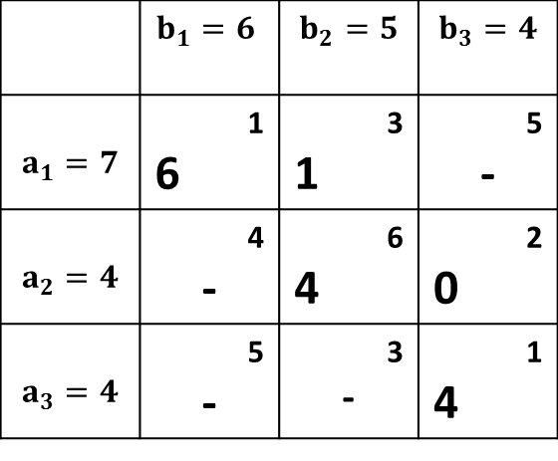
Дана транспортная задача линейного программирования в терминах полезности (возможности поставщиков и потребности потребителей заданы справа и вверху матрицы)
 | $$b_{1}=6$$ | $b_{2}=5$ | $$b_{3}=4$$
$$a_{1}=7$$ | 1 6 | 3 1 | 5 -
$a_{2}=4$ | 4 - | 6 4 | 2 0
$$a_{3}=4$$ | 5 - | 3 - | 1 4
Проверить на оптимальность методом потенциалов
Билет 4, вопрос 6

Slide 7
Сетевое планирование
Укажите значение параметра $t_{рн}(3,5)$
 | 1 | 2 | 3 | 4 | 5
1 |  | 4 | 5
2 |  |  | 2 | 7
3 |  |  |  | 10 | 3
4 |  |  |  |  | 4
5
Билет 4, вопрос 7

Slide 8
Оценка игроков спортивной команды (альтернатив) производится на основании пяти критериев:
К1 - морально-волевая подготовка; К2 – вес игрока; К3 – бег 100м.
Тренер отдает предпочтение игрокам с высокими оценками по всем критериям (для бега – оценки имеют обратное направление шкалы). По принципу взвешенной суммы равнозначных критериев определите лучшего (лучших) спортсменов.
Игроки | Мор-волевая (в баллах) | Вес (в кг) | Бег 100м (в сек.)
Х1 | 10 | 100 | 15
Х2 | 5 | 110 | 14
Х3 | 8 | 90 | 13
Билет 4, вопрос 8

Slide 9
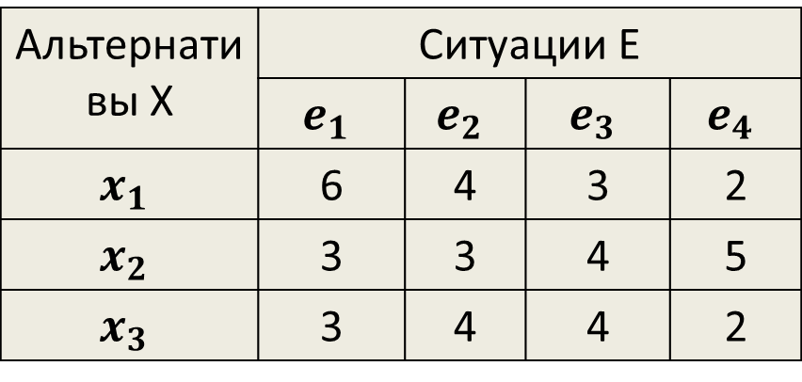
Задана матрица Y исходов в терминах полезности .По критерию Вальда определите лучшую альтернативу
Альтернативы X | Ситуации E
 | $$e_{1}$$ | $$e_{2}$$ | $$e_{3}$$ | $$e_{4}$$
$$x_{1}$$ | 6 | 4 | 3 | 2
$$x_{2}$$ | 3 | 3 | 4 | 5
$$x_{3}$$ | 3 | 4 | 4 | 2
Билет 4, вопрос 9

Slide 10
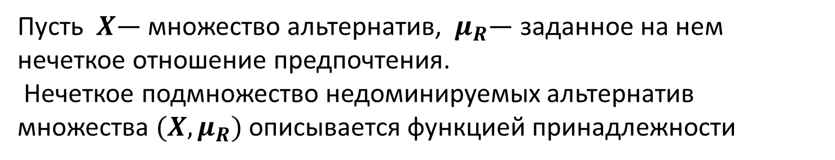

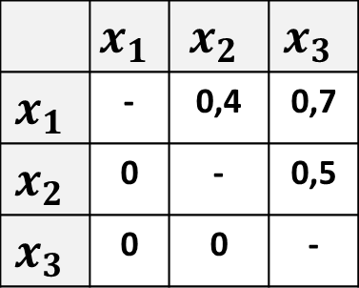
Пусть $X$— множество альтернатив, $μ_{R}$— заданное на нем нечеткое отношение предпочтения.
Нечеткое подмножество недоминируемых альтернатив множества $(X,μ_{R})$ описывается функцией принадлежности
$$μ_{Q}^{нд}\left(x\right)=1−\underset{y∊X}{SUP}{[}μ_{R}\left(y,x\right)−μ_{R}(x,y)] , x∊X$$
$SUP−$наибольшее положительное число (на сколько другие по максимуму доминируют $x$)
Пусть:
 | $$x_{1}$$ | $$x_{2}$$ | $$x_{3}$$
$$x_{1}$$ | - | 0,4 | 0,7
$$x_{2}$$ | 0 | - | 0,5
$$x_{3}$$ | 0 | 0 | -
$$μ_{R}(x_{i},x_{j})=$$
${ Определите функцию принадлежности недоминирования для x_{3}: μ}_{Q}^{нд}$($x_{3}$)
Билет 4, вопрос 10

